Slide 1

セキュリティを考えたUAC
はなおか じった
わんくま同盟 大阪勉強会＃８

Slide 2
おことわり
  開発者向けではありません
  なぜUACなのかを、知ってください
わんくま同盟 大阪勉強会＃８

Slide 3
アジェンダ
MS-DOSの遺産(legacy)
NT Technology
Windows Vista – User Account Control
わんくま同盟 大阪勉強会＃８
Notes:
こういう時間軸で見る

Slide 4
用語
ユーザ…Windows を操作する人
アカウント…Windows にログオンするための識別子
ユーザ アカウント…ユーザが通常使用するアカウント
管理者…Windows の設定を変更する権利を持ったユーザ
管理アカウント…Windows の Administrators グループに属するアカウント
わんくま同盟 大阪勉強会＃８
Notes:
この中では、こういうことで統一する

Slide 5
DOS, Windows 9x の弱点
パーソナル（個人の）用途
  ユーザ＝管理者
  ひとつのアカウント＝管理アカウント
デフォルトで出来る
  変更しなければセキュリティ ホール
  穴がたくさん！！
わんくま同盟 大阪勉強会＃８
Notes:
「デフォルト」に関しては、XP SP1 まで該当する。

Slide 6
管理アカウント常用の危険
ウィルス被害
  管理権限で動作する
  システム領域へもアクセスできる
情報漏洩
  すべてのファイルにアクセスできる
  アクセス権限を書き換えることも出来る
わんくま同盟 大阪勉強会＃８

Slide 7
デフォルトの危険
知識の差…「無知」の恐怖
  「簡単」が売り
  無設定で、「何でも出来る」
  難しいから使わない
  使わないから設定しない
  設定しないから穴となる
識者にとってアタック ポイント
わんくま同盟 大阪勉強会＃８

Slide 8
Microsoft の対応（UAC 以前）
Windows NT
  Users グループと、Administrators グループ
  システム領域へのアクセスを制限
  ファイル アクセス権を編集可能
  Administrator のスペル変更
セキュリティ ガイド
  http://www.microsoft.com/japan/technet/security/prodtech/windows2000/win2khg/01intro.mspx
  http://www.microsoft.com/japan/technet/security/prodtech/windowsxp/secwinxp/xpsgch01.mspx
  http://www.microsoft.com/japan/technet/security/prodtech/windowsserver2003/W2003HG/SGCH00.mspx
わんくま同盟 大阪勉強会＃８

Slide 9
Microsoft の対応のマイナス点
抜本的対策が必要
初期作成のアカウントが管理アカウント
  普通のユーザはこれしか使わない
  Usersグループ アカウントの制限が大きい
  管理アカウントへの切り換えが困難
  Administrator のスペル変更？どうやって？
  デフォルトで「OK」
セキュリティ ガイドが TechNet にある
  家庭用のガイドがない（簡単なものはある）
  到達しにくい
わんくま同盟 大阪勉強会＃８
Notes:
家庭用は Users にある。

Slide 10
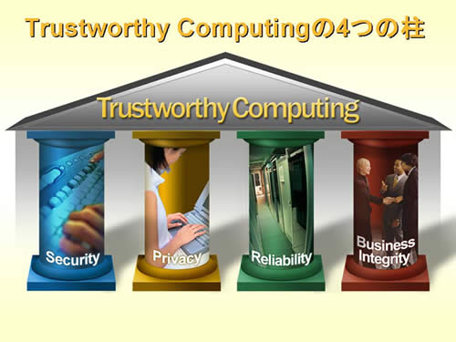
Trustworthy Computing
４つの柱
セキュリティ
プライバシー
信頼性
誠実なビジネス
http://www.microsoft.com/japan/presspass/cp/mskk02.aspx
３つの安全原則
配置の安全
設計の安全
デフォルトの安全
http://msdn2.microsoft.com/en-us/library/aa480150.aspx
わんくま同盟 大阪勉強会＃８

Slide 11
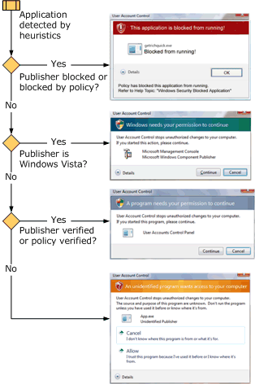
３つの安全原則：配置の安全
署名（Code Sign）
  64bitバージョン…ドライバは署名が必須
  一般アプリ…最悪、自己証明書でも署名を
  UACメッセージ…色分け
    赤 ブロック
    青緑 マイクロソフト製
    灰 証明書ストアにあり
    黄 証明書ストアにない／無添付
将来、管理動作には署名が必要
UAC チームのブログより
http://blogs.msdn.com/uac/archive/2006/06/19/637181.aspx
わんくま同盟 大阪勉強会＃８
Notes:
アセンブリに厳密名（バージョニング）をつけるために署名するのとは別。
開発者に対する注意と、使用者に対する注意。

Slide 12
３つの安全原則：設計の安全
管理特権を求めない
  最小特権の原則
HKLMハイブ、Program Filesに書き込まない
  SHGetFolderPathを使用し、XML形式で
標準ユーザ アカウントでテストする
  動作を確認する
開発者へのお願い
VB.NETならMyクラスから
わんくま同盟 大阪勉強会＃８
Notes:
開発者に対する注意。

Slide 13
３つの安全原則:デフォルトの安全
最小機能のみ有効
  通常不要な機能はOFF
最小限の権限で動作
  不用意な昇格を予防
ユーザに同意を求める
  ユーザの意図か確認する
Administratorを無効化
  管理アカウントのアカウント名が予測不能
これこそ
UACの目的
わんくま同盟 大阪勉強会＃８
Notes:
主に使用者に対する注意。

Slide 14
開発者の目から
UACって、どうよ？
  面倒くさい
    いちいち聞いてくる
    デフォルトが［キャンセル］
    コンテキスト メニューから［管理者として実行］
    いっそOFFにしてやれ！
それ、間違いです！
使用者が関知しない
管理動作を抑制
わんくま同盟 大阪勉強会＃８

Slide 15
アプリケーションをUACに対応する
新規の場合
  ユーザ権限で動作する
    Usersグループ アカウントで試験する
    管理権限が必要な操作はCOMとして切り出す
    アプリケーション設定
      シリアル化して、ファイルへ書き出す
      SHGetFolderPath 関数（など）を使う
    マニフェストで「昇格しない」ことを明示
  管理特権が必要なことをユーザに通知する
    シールド アイコンを使用する（Win32 リソース）
マニフェストを埋め込む
http://www.atmarkit.co.jp/fdotnet/dotnettips/235embmanifest/embmanifest.html
http://msdn2.microsoft.com/ja-jp/library/ms235591(VS.80).aspx
DLL は、Side-by-Side のために埋め込んでおく
.NETから、COMを直接呼び出せない
C++/CLIで呼び出しルーチンを作る
別アプリに分けて呼び出す
ShellExecute(hWnd, "runas", filename, param, directory, nCmdShow);
プロセスを昇格して再起動する
http://blogs.msdn.com/tsmatsuz/archive/2007/01/25/windows-vista-uac-part-2.aspx
わんくま同盟 大阪勉強会＃８

Slide 16
悪しき”習慣”の排除を！
もちろん、
単なるバグ
互換性の問題
  XP以前の「こういう動きだった」が、通じない！？
    delete したメモリはクリアされる！？
    グラフィックは黒で初期化される！？
  特権が必要な動作がブロックされる！！
    不正なメッセージや DLL Injection の排除
    ユーザが関知できない昇格動作を禁止
    （管理特権から一般に偽装し、偽装解除は可能）
  マニフェストの優先順位
    XP は、外部マニフェストが優先
    Server 2003 以降は埋め込みマニフェストが優先
！要注意！
何をするのか
何をしたいのか
吟味すること
わんくま同盟 大阪勉強会＃８

Slide 17
Web情報案内
MVP山崎明子さんによるWebキャスト
  http://www.microsoft.com/japan/technet/windowsvista/webcasts.mspx
UACチームのブログ（更新終了）
  http://blogs.msdn.com/uac/
Windows Vistaディベロッパー センタ
  http://www.microsoft.com/japan/msdn/windowsvista/default.aspx
ベスト プラクティクスとガイド ライン
  http://msdn2.microsoft.com/en-us/library/aa480150.aspx
2007/03/01 現在
β版を元にした情報しかない
4月以降増えてます
わんくま同盟 大阪勉強会＃８

Slide 18
課題も残るUAC
昇格したプロセスから分岐するプロセス
  昇格したまま
  マルウェアが分岐される可能性
DLLには昇格情報がつけられない
  DLLの実行は呼び出し元に依存する
証明書の詐称が可能
  InstallShield Ver.12 による、インストーラ
    インストールと見せかけ、マルウェア動作が可能
  RunDLL32 や、cmd.exe コマンド
    マイクロソフトの証明書で昇格許可を求める！！
SxSは埋め込んでおかなければならない
対策片手落ち！！
コマンド プロンプトから runas は
ブロックされる
わんくま同盟 大阪勉強会＃８
Notes:
すべて「証明書の詐称が可能」なところから発する。

Slide 19
UAC 一番の課題
開発者が情報を握っている
開発者が「これから昇格します」でいいの？
システムが、「させていいの？」じゃない？

Slide 20
コード例紹介
サンプルは、あくまで「見本」
何をするコード？
何をしようとしている？
考えることが必要！！
詳しいことは、
中さんのセッションを待て！！

Slide 21
おまけ
MVPになりましょう！！
MVP を使ってください
  バグかな？
    まずは掲示板（MSDN Forum）で
    バグだと確定したらプロフェッショナルサポートへ
  製品に対する要望
    MVPは特別なコネクションがあります
    まず、MVPを説得してください
  コミュニティで解決できなかった問題
    MVPは特別なインシデントがあります
    MVPに興味を持たせてください
開発製品について、
MVPは強権を持っています！

Slide 22
